Slide 2
Le refus de soigner
Les mythes à l'origine du déni de services pour les personnes en situation d'itinérance avec troubles mentaux
Conférencier:
Olivier Farmer
5 mai 2015

Slide 3
Itinérance et santé mentale
Un constat d'échec
Pour le refuge et les organismes communautaires:
Malgré tout les efforts déployés par le refuge et les organismes communautaires, les itinérants atteints de troubles psychiatriques ont une grande difficulté à s'arrimer aux services spécialisés adéquats.
Ils restent année après année dans leur misère, sans espoir de sortie

Slide 4
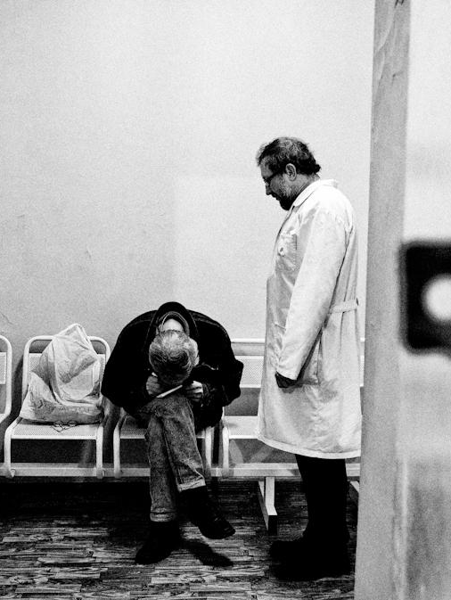
Itinérance et santé mentale
Un constat d'échec
Pour les hôpitaux et le réseau de la santé:
Les itinérants n'ont pas de papiers, pas d'argent pour s'acheter des médicaments, pas d'adresse pour les rejoindre, ne sont pas en mesure de suivre les traitements ou venir aux rencontres de suivi...
Ils tournent en rond dans le système

Slide 5
Itinérance et santé mentale
Réactions émotives
Devant quelqu'un d'itinérant, aux prises avec un trouble mental, on peut:
Vivre de l'impuissance
Se sentir seul
Avoir de la difficulté à ressentir de l'empathie

Slide 6
Itinérance et santé mentale
Distorsions cognitives
On se dit que les itinérants:
Ont choisi ce mode de vie
Ne veulent pas d'aide
Sont trop malades pour être aidés
Sont un phénomène inévitable de la vie moderne

Slide 7
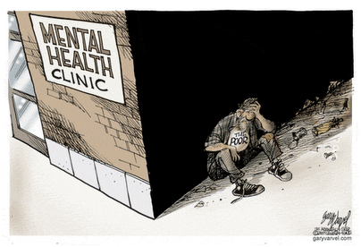
Itinérance et santé mentale
Réactions du système
Les CLSC/CSSS ont souvent refusé l'accès aux services, ceux-ci étant en principe rattachés au code postal de la personne
Les hôpitaux se sont "partagés la misère" en concoctant un système de garde à la semaine, qui perdure encore aujourd'hui. Souvent, les personnes en situation d'itinérance peuvent s'attendre à un congé rapide, sans traitement ou suivi

Slide 8
Itinérance et santé mentale
Conséquences

Slide 9
PRISM
Programme de Réaffiliation en Itinérance et Santé Mentale

Slide 10
PRISM
Une alliance entre un refuge (la mission Old Brewery) et un hôpital (le Centre Hospitalier Universitaire de Montreal)
Création de lits intermédiaires au refuge, avec suivi médical et psychosocial, permettant l'évaluation, le traitement et le suivi sur quelques semaines des personnes avec trouble psychiatrique, en situation d'itinérance
L'objectif est la sortie de l'itinérance. À l'issue du programme d'environ 6 semaines, tous devraient avoir un logement ou un hébergement, et un suivi de support psychosocial ou psychiatrique

Slide 11
PRISM
Une approche proactive
La médecine est classiquement réactive. Elle intervient seulement quand le symptôme ou la maladie a perturbé l'équilibre. Elle répond à une demande qui lui est faite
Le problème avec les personnes itinérantes, c'est qu'elles sont souvent "stablement malades": c'est à dire très symptomatiques et souffrantes, mais stables dans leurs routines

Slide 12
PRISM
Une approche populationnelle
Le PRISM est issu d'une réflexion sur les besoins spécifiques, les habitudes quotidiennes et la prévalence de troubles mentaux chez une population très particulière
Sa localisation, son approche, sa façon d'aborder les participants potentiels, la nature des services offerts, la durée du programme, et les liens avec les différents partenaires sont tous conçus en fonction de cette analyse

Slide 13
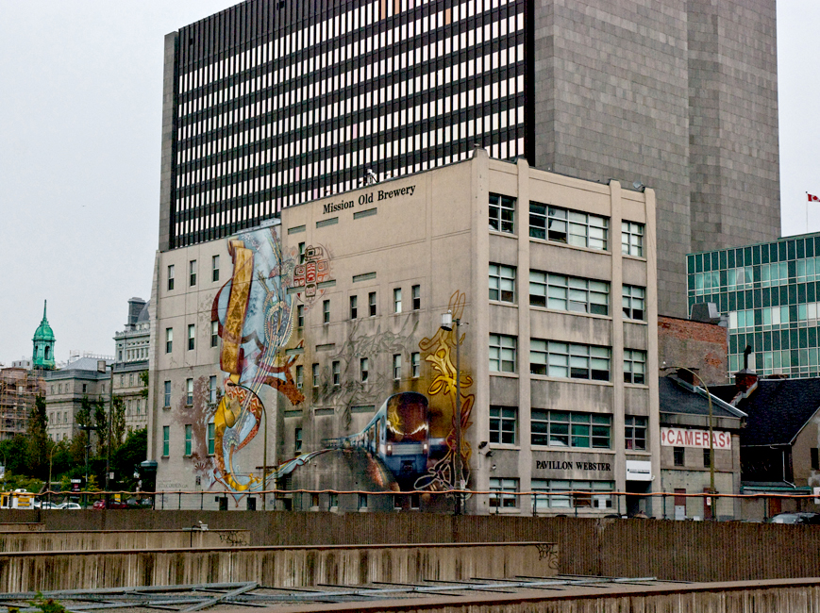
PRISM - OBM
À la croisée des chemins

Slide 14
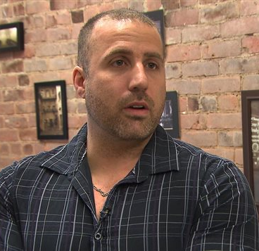
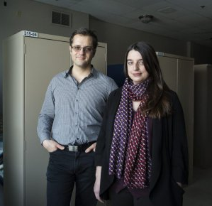
Structure de l'équipe PRISM
Olivier Farmer
Lison Gagné
Psychiatres
Patrick Girard
Travailleur social
Joanie Methot
Intervenante OBM
Travailleur social, psychiatres et intervenante De la mission OLD brewery

Slide 15
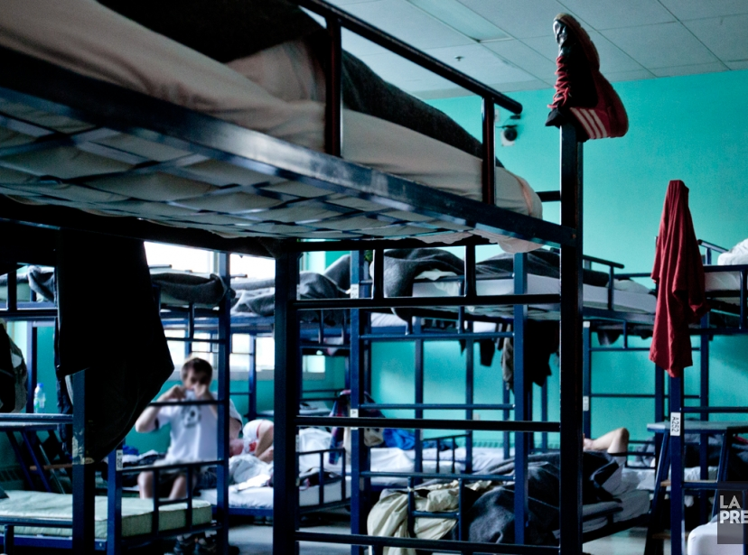
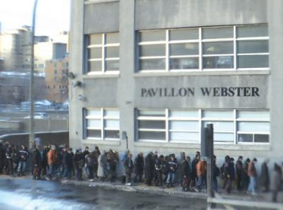
Itinérance
Conditions habituelles

Slide 16
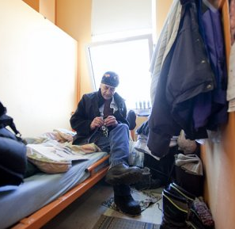
Services offerts
Pièces d'identité
Accès à un revenu
Un lit privé
Les besoins de base

Slide 17
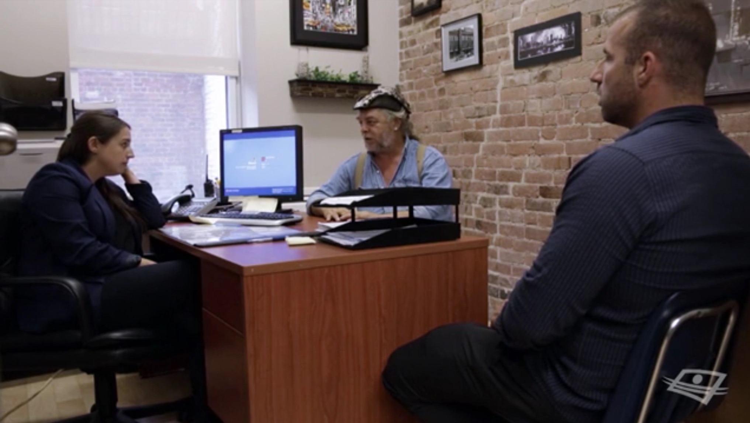
Services offerts
Une entrevue typique
Évaluation psychiatrique, traitement, référence vers hébergement et support par la suite

Slide 18
PRISM
Services offerts
Besoins de base
Lit privé (disponible 24h/24h avec 3 repas/jour)
Obtenir les papiers d'identité
Solliciter toutes les sources de revenu pour lesquels la personne est éligible
Services spécialisés
Évaluation psychiatrique et psychosociale
Traitement psychiatrique
Références pour suivi et pour logement ou hébergement spécialisé en santé mentale

Slide 19
PRISM
Liens avec les partenaires
Urgence psychiatrique
Police
Intervenants de première ligne
Réseau d'hébergement public, privé et social
RAMQ
Centre locaux d'emploi

Slide 20
PRISM
Des exemples
72 ans
Plus de 15 ans d'itinérance
Faisait le va et vient dans le stationnement de la mission depuis des années
A accepté le programme, accepté la médication, et au bout de quelques semaines a pu aller en chambre et pension privée, avec un suivi psychiatrique en externe

Slide 21
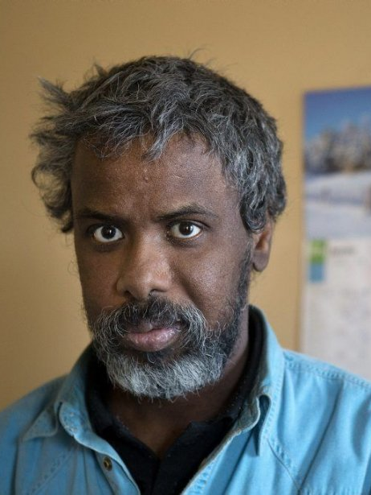
PRISM
Des exemples
Dans la quarantaine, d'origine somalienne
Plus de 5 ans d'itinérance à Paris, puis à Montréal
Fréquentait le refuge. A accepté le programme et la médication
Référé à une équipe de suivi intensif, habite maintenant dans son appartement, fréquente l'école aux adultes, a renoué avec sa famille

Slide 22
PRISM
Aux frontières de l'intervention...
Monsieur B.H., homme dans la jeune vingtaine, perdu de vue de sa famille qui vit à l'extérieur de Montréal depuis plusieurs années
Aspect très bizarre, délire important et désorganisation de la pensée. Vivait dans une tente l'hiver dehors dans la ville. Abordé au café Mission du refuge. Entame un séjour au PRISM
Il refuse la médication. Après une période d'observation, l'équipe décide de procéder à une ordonnance de traitement
Suite à l'obtention de l'ordonnance, il est hospitalisé pendant quelques semaines au CHUM
À son congé, il est réuni avec sa famille vivant près de Joliette. Il travaille maintenant à temps plein dans l'entreprise familiale et son frère vient d'acheter une maison pour qu'ils puissent y vivre ensemble

Slide 23
PRISM
Quelques statistiques
6 lits au départ (novembre 2013)
18 lits aujourd'hui (mai 2015), auxquels s'ajoutent depuis récemment 6 lits pour femmes au Pavillon Patricia MacKenzie
Durée moyenne de séjour (comprenant l'attente d'hébergement): 54 jours
Nombre de personnes évaluées: près de 200
Nombre d'hommes ayant quitté l'itinérance: plus de 80
Coût annuel estimé: $150,000

Slide 24
Perspectives d'avenir...
Après 1 an d'existence , le projet PRISM a été reconnu par le gouvernement du Québec et bénéficie maintenant d'un financement permanent. En outre, un équipe de suivi intensif dans la communauté, spécifique à la clientèle itinérance, a également été financée, et est en train d'être construite (8 intervenants)

Slide 25
Perspectives d'avenir
Le PRISM pour femmes, ouvert en mars 2015 au Pavillon Patricia McKenzie, a déjà commencé à faire transiter ses premières clientes vers des logements
Il comprend actuellement 5 lits, une expansion à 10 lits est prévue pour juin 2015

Slide 26
Itinérance:
Qu'en est il des faits?
Les itinérants choisissent ce mode de vie

Slide 27
Itinérance:
Qu'en est il des faits?
Ils ne veulent pas d'aide

Slide 28
Itinérance:
Qu'en est il des faits?
Ils sont trop malades pour être aidés

Slide 29
Itinérance:
Qu'en est il des faits?
L'itinérance est un phénomène inévitable de la vie moderne

Slide 30
Dissiper les mythes
Les moyens
L'éducation des acteurs clés
Rétablir l'empathie et l'inclusion pour cette population
Le rôle des médias
Démontrer la valeur et l'efficacité des interventions auprès de cette population
Chercher activement à influencer les politiques touchant ces enjeux

Slide 31
Conclusions
Le déni de soins vient d'un sentiment d'impuissance et de désintérêt
Il se justifie par des mythes que l'on véhicule afin de se conforter dans son inaction
L'expérience du PRISM et des réactions enthousiastes des partenaires, essentiels à son fonctionnement, montre à quel point le fait de briser ces mythes est susceptible de générer des changements profonds et étonnamment rapides

Slide 32
Merci
De votre attention
Conférencier:
Olivier Farmer
5 mai 2015

